Slide 1
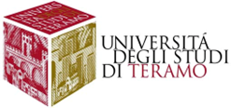
MERCATO DELL’ARTE Discipline delle Arti, della Musica e dello Spettacolo (L-3) Università di Teramo
Cecilia Paolini
Università di Teramo
V LEZIONE – LA PROFESSIONE DEL PITTORE
Dipartimento di Scienze della Comunicazione

Slide 2
LA PROFESSIONE DEL PITTORE
Le regole statutarie che regolavano la professione del pittore a Bologna tra il Cinque e il Seicento erano dettagliate e severe. Queste norme avevano l'obiettivo di proteggere gli interessi degli artisti, garantire la qualità del lavoro e mantenere l'ordine tra i professionisti. Gli statuti stabilivano i criteri per l'ammissione alla professione, le modalità di apprendistato, e le condizioni per l'apertura di una bottega.
ACCADEMIA CLEMENTINA
Le regole delineano la struttura organizzativa, le funzioni dei membri, le procedure di gestione e i criteri di ammissione.
Organi Direttivi
Presidente: Figura principale, responsabile delle decisioni strategiche e della rappresentanza dell'Accademia.
Consiglio Direttivo: Composto da vari membri eletti, responsabile della supervisione delle attività e delle finanze.
Segretario: Gestisce la documentazione e coordina le comunicazioni tra i membri.
Tesoriere: Cura la gestione finanziaria e la rendicontazione.
LE REGOLE STATUTARIE DELLA PROFESSIONE
Dipartimento di Scienze della Comunicazione

Slide 3
LA PROFESSIONE DEL PITTORE
Membri dell'Accademia
Professori: Incaricati di tenere lezioni, supervisionare i progetti degli studenti e partecipare alle decisioni accademiche.
Accademici Ordinari: Membri attivi che partecipano alle riunioni e contribuiscono alla vita accademica.
Accademici Onorari: Membri distinti che hanno contribuito significativamente alle arti, non sono obbligati a partecipare regolarmente.
Elezioni e Nomine
Elezione del Presidente: Processi di nomina e durata del mandato. Il presidente viene eletto ogni tre anni e può essere rieletto.Nomina dei Membri: Criteri e procedure per la selezione dei nuovi membri. Include valutazioni delle qualifiche artistiche e morali.
Requisiti per l'Ammissione
Qualifiche Artistiche: Gli aspiranti devono dimostrare competenze e talento artistico attraverso un portfolio o opere presentate.
Reputazione: L'integrità morale e la buona reputazione sono criteri essenziali per l'ammissione.
Procedura di Ammissione: Passaggi formali per l'invio delle domande, valutazioni da parte del consiglio e decisione finale.
LE REGOLE STATUTARIE DELLA PROFESSIONE
Dipartimento di Scienze della Comunicazione

Slide 4
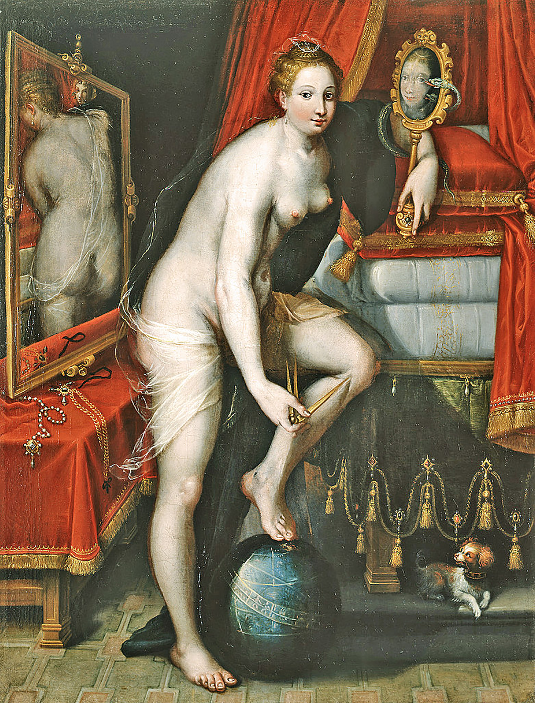
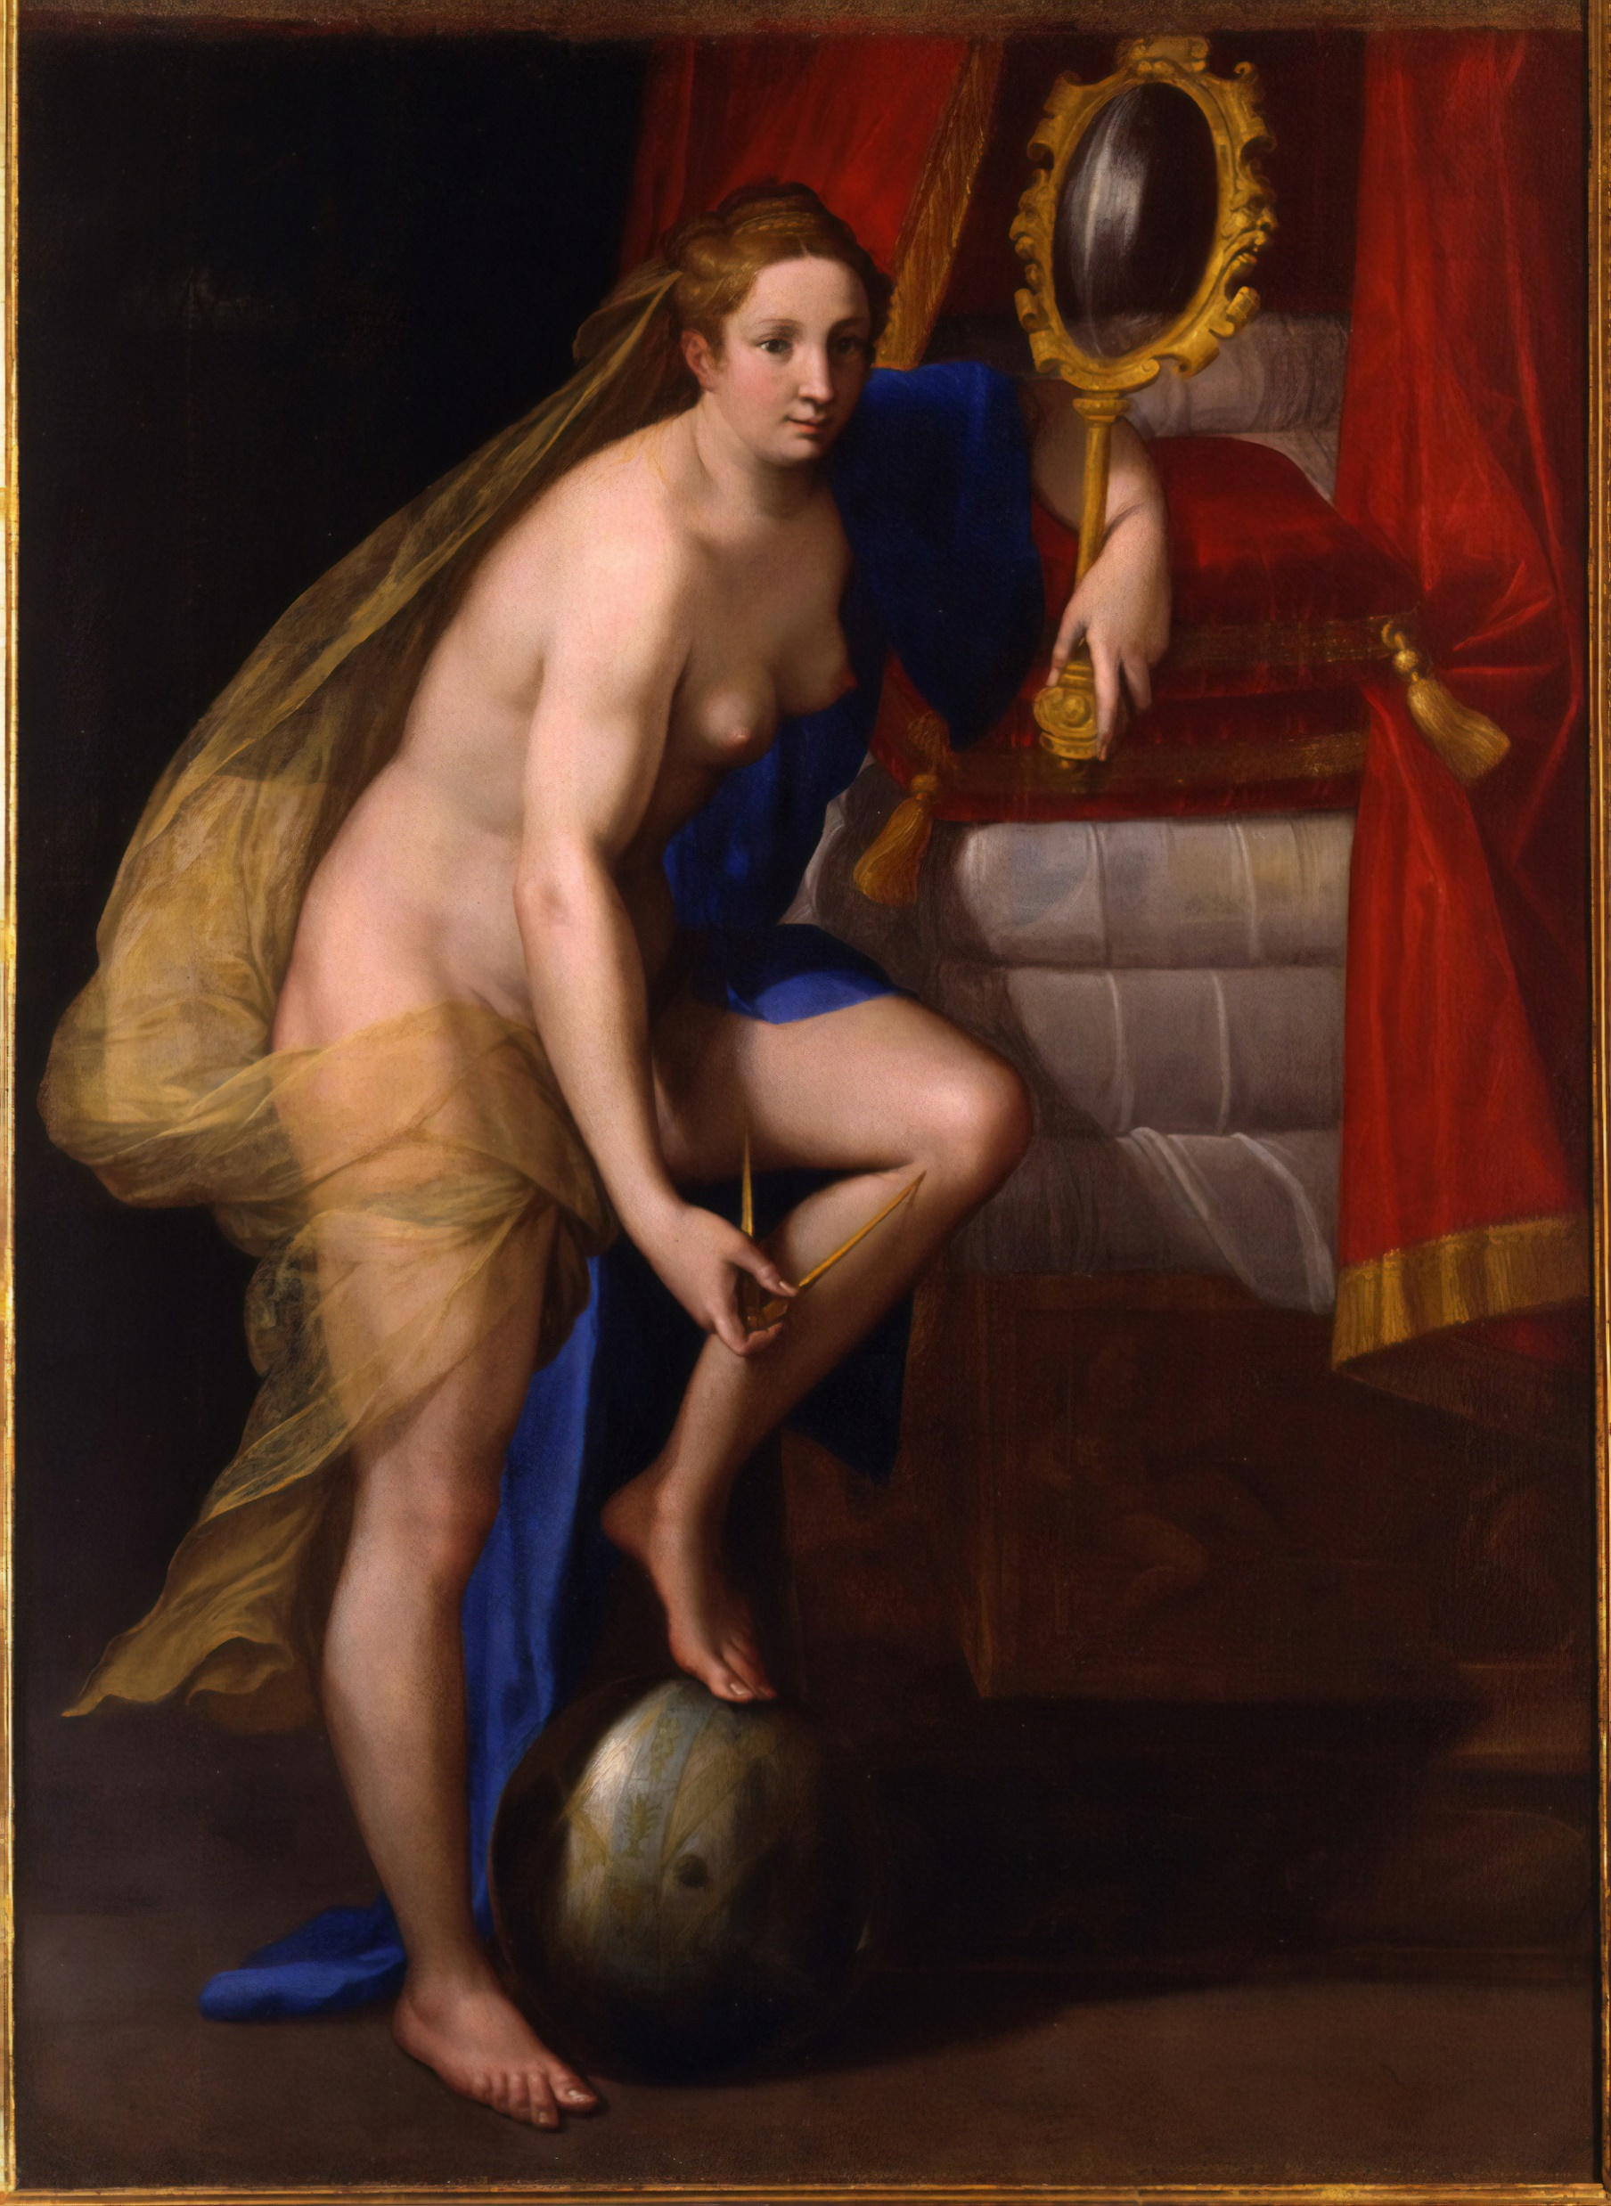
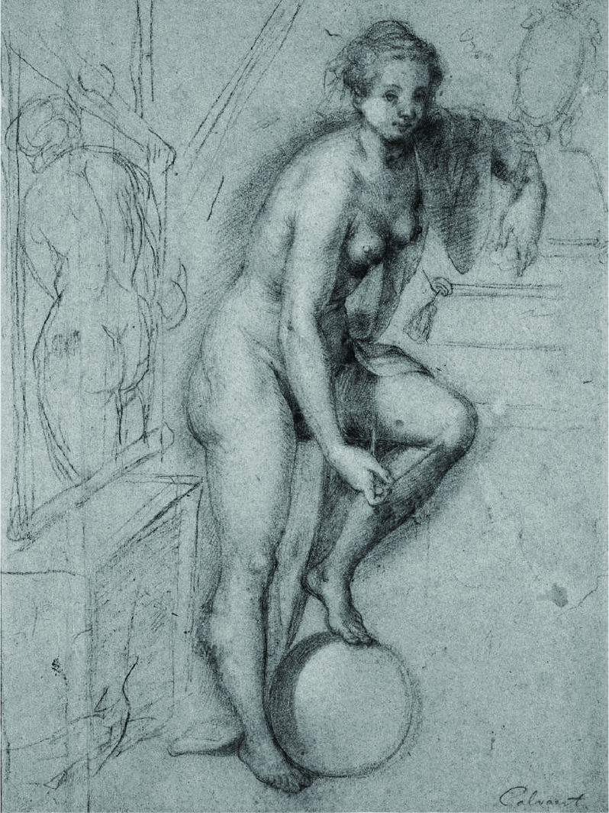
LA PROFESSIONE DEL PITTORE
Comportamento e Disciplina
Codice di Condotta: Norme che regolano il comportamento dei membri per mantenere un ambiente rispettoso e produttivo.
Sanzioni Disciplinari: Procedimenti per affrontare le violazioni del codice di condotta, includendo avvertimenti, sospensioni e, in casi estremi, espulsioni.
Finanze.
Gestione dei Fondi: Regole per la raccolta, l'allocazione e l'uso dei fondi dell'Accademia.
Rendicontazione: Obblighi di trasparenza e responsabilità finanziaria attraverso report periodici.
Lavinia Fontana, Allegoria della Prudenza, Montecarlo, Maison d’art
Denys Calvaert, Allegoria della Prudenza, Budapest, Museo Nazionale di Belle Arti
Lorenzo Sabatini, Allegoria della geometria, Torino, Galleria Sabauda
LE REGOLE STATUTARIE DELLA PROFESSIONE
Dipartimento di Scienze della Comunicazione

Slide 5
LA PROFESSIONE DEL PITTORE
Gli artisti inizialmente operavano nei loro studi, che fungevano anche da botteghe e luoghi di formazione per gli apprendisti. Col tempo, la necessità di vendere le opere spinse i pittori a interagire sempre più con il mercato. Questo cambiamento richiese un'abilità non solo artistica, ma anche imprenditoriale, per negoziare prezzi e commissioni.
La carriera degli artisti era caratterizzata da un percorso di formazione rigoroso e da una serie di sfide per emergere in un ambiente competitivo. Ottenere commissioni importanti e il riconoscimento della propria arte erano passi fondamentali per raggiungere uno status elevato nella società.
L'apprendistato era una fase cruciale nella formazione degli artisti. I giovani apprendisti venivano accolti nelle botteghe di maestri affermati, dove imparavano le tecniche pittoriche, la preparazione dei materiali e la gestione delle commissioni. Questo periodo formativo poteva durare diversi anni e spesso includeva compiti umili prima di poter lavorare autonomamente.
DAGLI STUDI DEI PITTORI AL MERCATO
Dipartimento di Scienze della Comunicazione

Slide 6
LA PROFESSIONE DEL PITTORE
Lo status sociale degli artisti a Bologna variava notevolmente. Mentre alcuni raggiungevano fama e ricchezza, altri lottavano per la sopravvivenza. La reputazione e il successo di un artista dipendevano dalla qualità delle sue opere, dalle connessioni con mecenati influenti e dalla capacità di navigare le dinamiche del mercato.
Pittore che raggiunge il successo: Annibale Carracci
Annibale Carracci è un esempio di pittore che ha raggiunto un grande successo nella Bologna del Seicento. Nato in una famiglia di artisti, Annibale fu uno dei fondatori dell'Accademia degli Incamminati insieme al fratello Agostino e al cugino Ludovico. Questa accademia rivoluzionò il modo di insegnare e praticare l'arte a Bologna, promuovendo un ritorno ai principi del naturalismo e del classicismo. Annibale ottenne numerose commissioni importanti, sia pubbliche che private, e fu noto per la sua capacità di combinare innovazione e tradizione. La sua opera più celebre è probabilmente la decorazione della Galleria Farnese a Roma, un lavoro monumentale che consolidò la sua fama a livello internazionale. Il suo successo fu determinato non solo dalla sua abilità tecnica, ma anche dalla sua capacità di rispondere ai gusti e alle esigenze dei committenti dell'epoca.
LO STATUS SOCIALE
Dipartimento di Scienze della Comunicazione

Slide 7
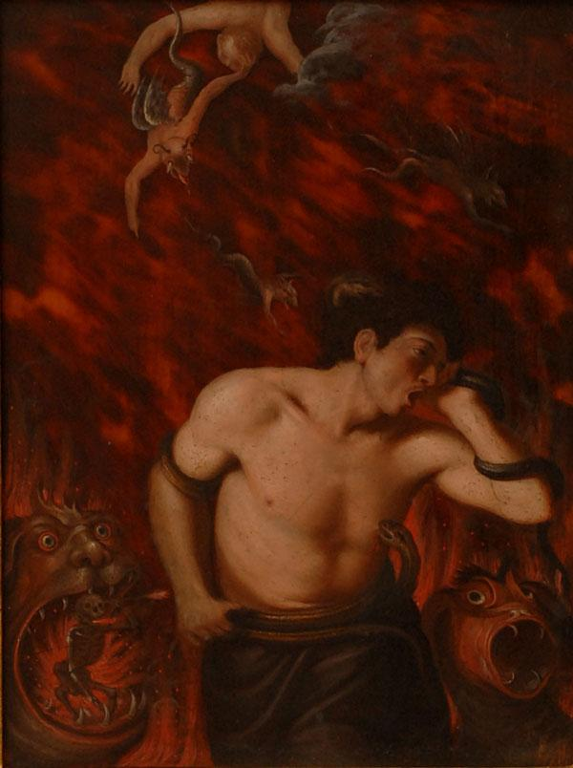
LA PROFESSIONE DEL PITTORE
Il Pittore che non raggiunge il successo: Lionello Spada
Lionello Spada rappresenta invece un esempio di pittore che non riuscì a raggiungere il successo desiderato. Nato a Bologna, Spada fu inizialmente apprendista di Cesare Baglione, un noto frescante. Nonostante la formazione ricevuta e il talento riconosciuto, Spada incontrò diverse difficoltà nel corso della sua carriera. La sua decisione di abbandonare Bologna per cercare fortuna altrove non si rivelò fruttuosa. Spada lavorò in varie città italiane, tra cui Roma e Napoli, ma senza mai riuscire a stabilirsi solidamente in un mercato o a ottenere commissioni di grande rilievo. Le sue opere, sebbene apprezzate per la qualità tecnica, non riuscirono a garantirgli la stessa notorietà e fortuna di artisti come i Carracci.
Lionello Spada, Anima dannata, Sassari, Museo d’Arte
LO STATUS SOCIALE
Dipartimento di Scienze della Comunicazione

Slide 8
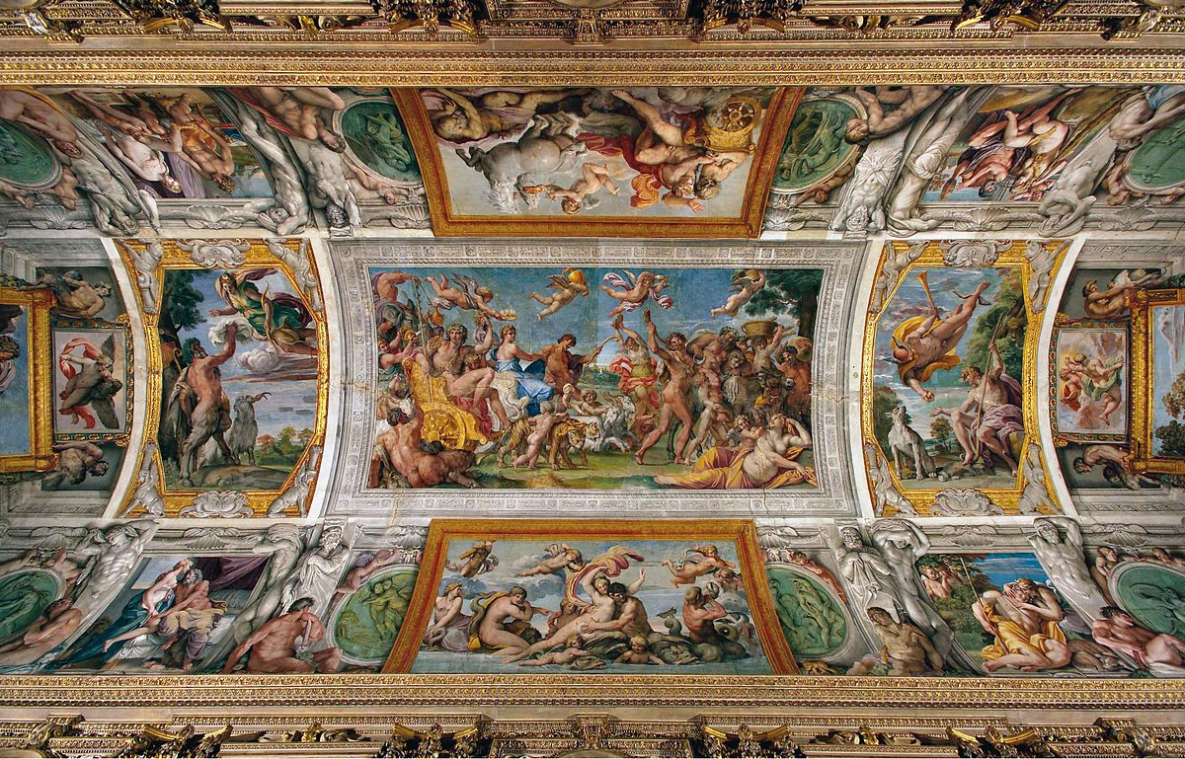
LA PROFESSIONE DEL PITTORE
Il riconoscimento professionale era essenziale per ottenere commissioni prestigiose. Gli artisti dovevano dimostrare le loro capacità attraverso opere di qualità e guadagnarsi la fiducia dei mecenati. I guadagni potevano derivare da diverse fonti: vendita di opere, commissioni private, insegnamento e investimenti immobiliari.
Annibale Carracci e il Cardinale Odoardo Farnese
Annibale fu chiamato a Roma nel 1595 proprio da Odoardo Farnese, che lo incaricò di decorare la Galleria Farnese nel Palazzo Farnese. Questo progetto monumentale è uno degli esempi più illustri del mecenatismo rinascimentale e barocco, dove il mecenate non solo commissionava l'opera, ma spesso influenzava anche le scelte iconografiche e stilistiche dell'artista. Il cardinale Farnese fornì ad Annibale Carracci risorse considerevoli e gli assicurò un ambiente favorevole per lavorare, permettendogli di esprimere al meglio il suo talento. Questo rapporto fu fondamentale per la carriera di Annibale, consolidando la sua fama e permettendogli di ottenere ulteriori commissioni prestigiose.
RAPPORTO TRA ARTISTI E MECENATI
Dipartimento di Scienze della Comunicazione

Slide 9
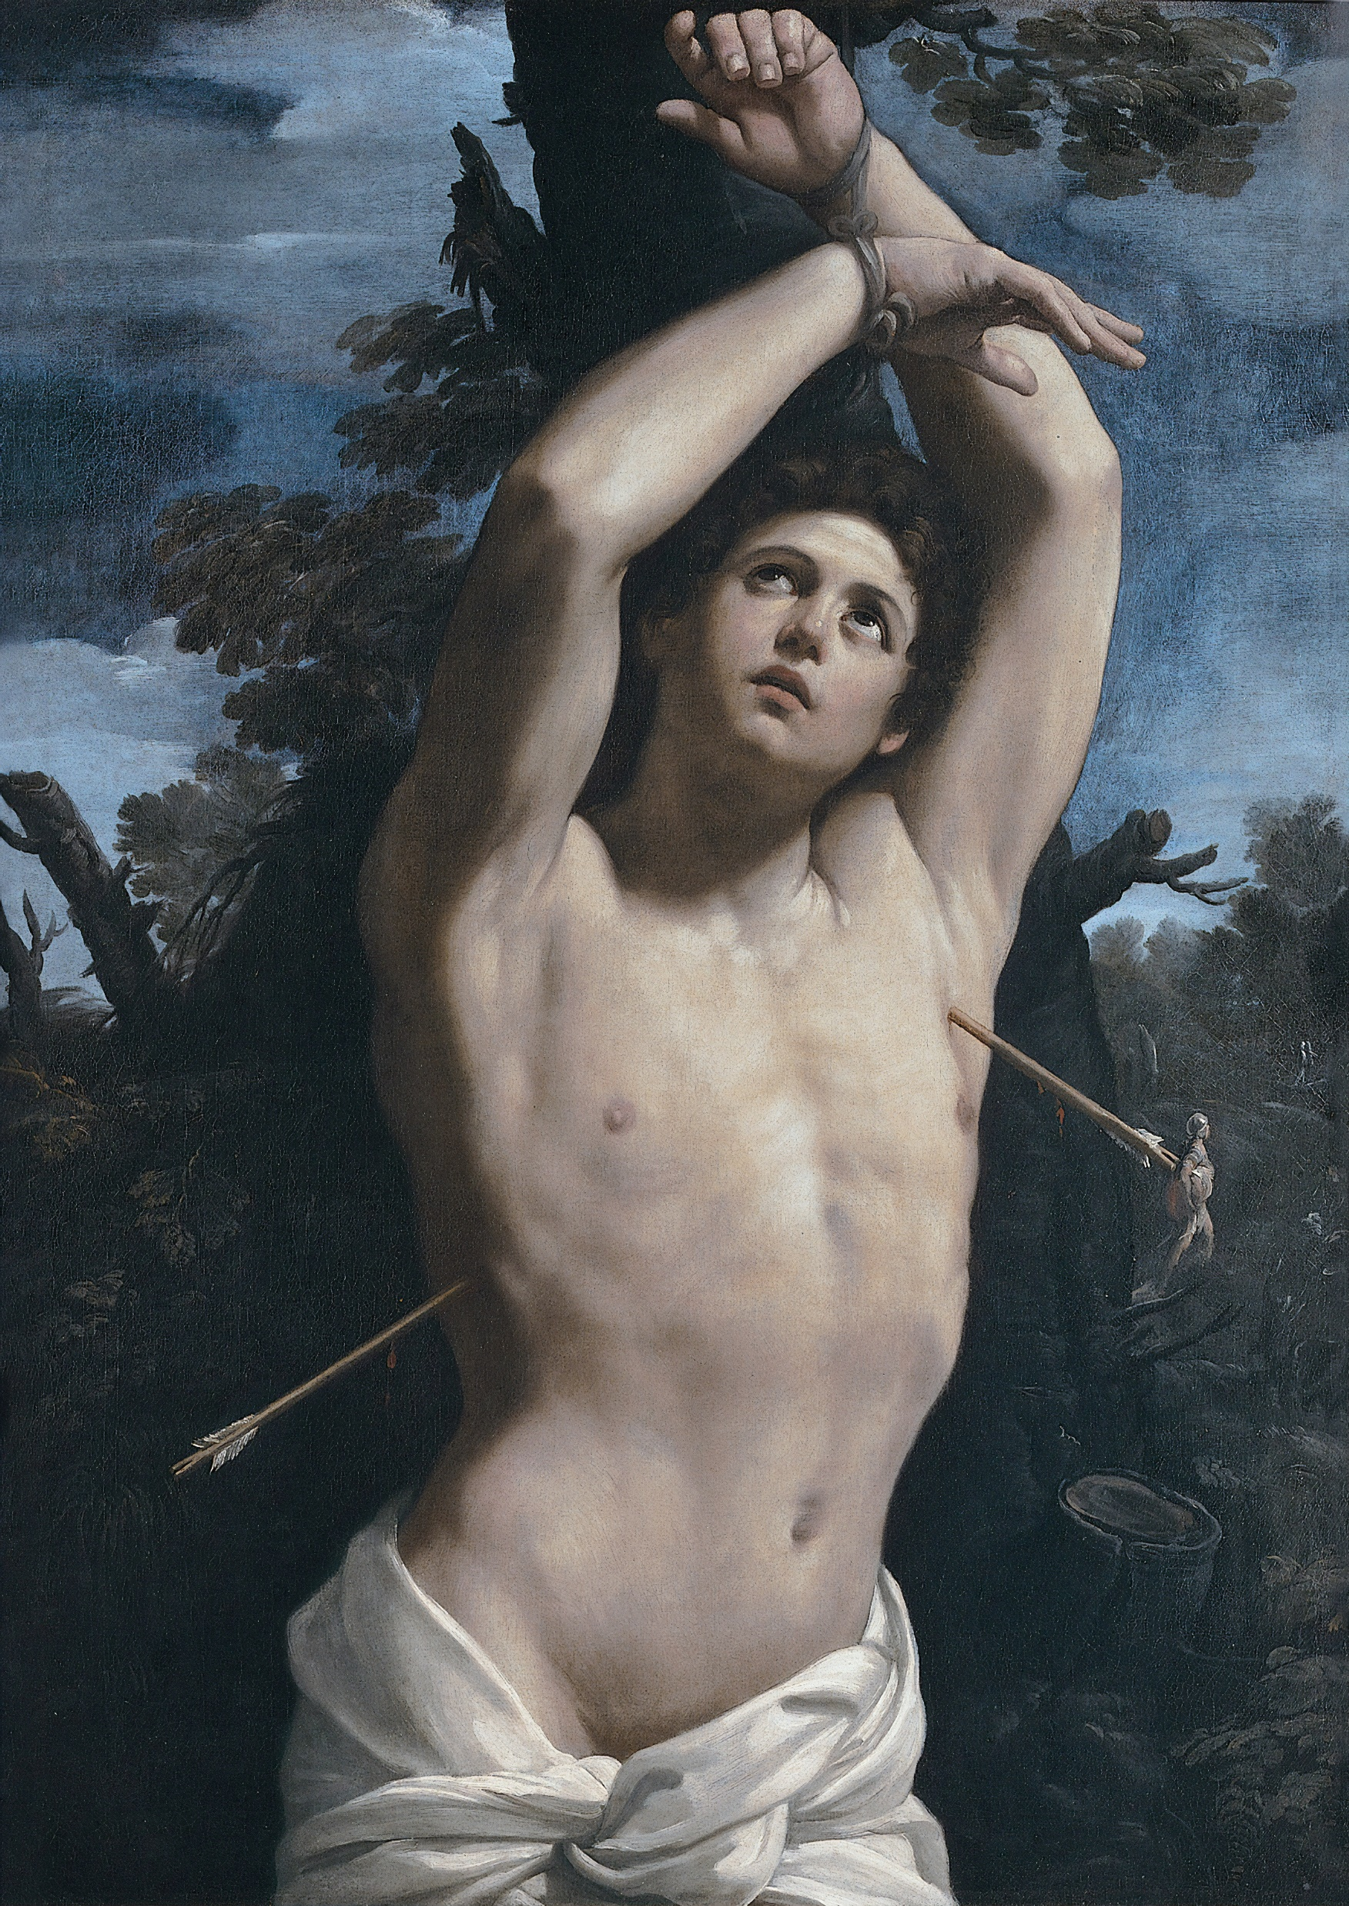
LA PROFESSIONE DEL PITTORE
Guido Reni e il Cardinale Paolo Emilio Sfondrato
Un altro esempio significativo è il rapporto tra Guido Reni e il cardinale Paolo Emilio Sfondrato. Guido Reni, già noto a Bologna, trovò in Sfondrato un mecenate devoto che lo sostenne economicamente e lo aiutò a ottenere commissioni importanti. Il cardinale apprezzava particolarmente l'abilità di Reni nel rappresentare soggetti sacri con grande eleganza e raffinatezza.
Questo sostegno permise a Reni di produrre alcune delle sue opere più celebri, come "San Sebastiano" e "L'Assunzione della Vergine". Il rapporto con Sfondrato non era solo economico, ma anche basato su una profonda stima reciproca e sulla condivisione di ideali artistici e spirituali.
Guido Reni, San Sebastiano, Genova, Palazzo Rosso
RAPPORTO TRA ARTISTI E MECENATI
Dipartimento di Scienze della Comunicazione

Slide 10
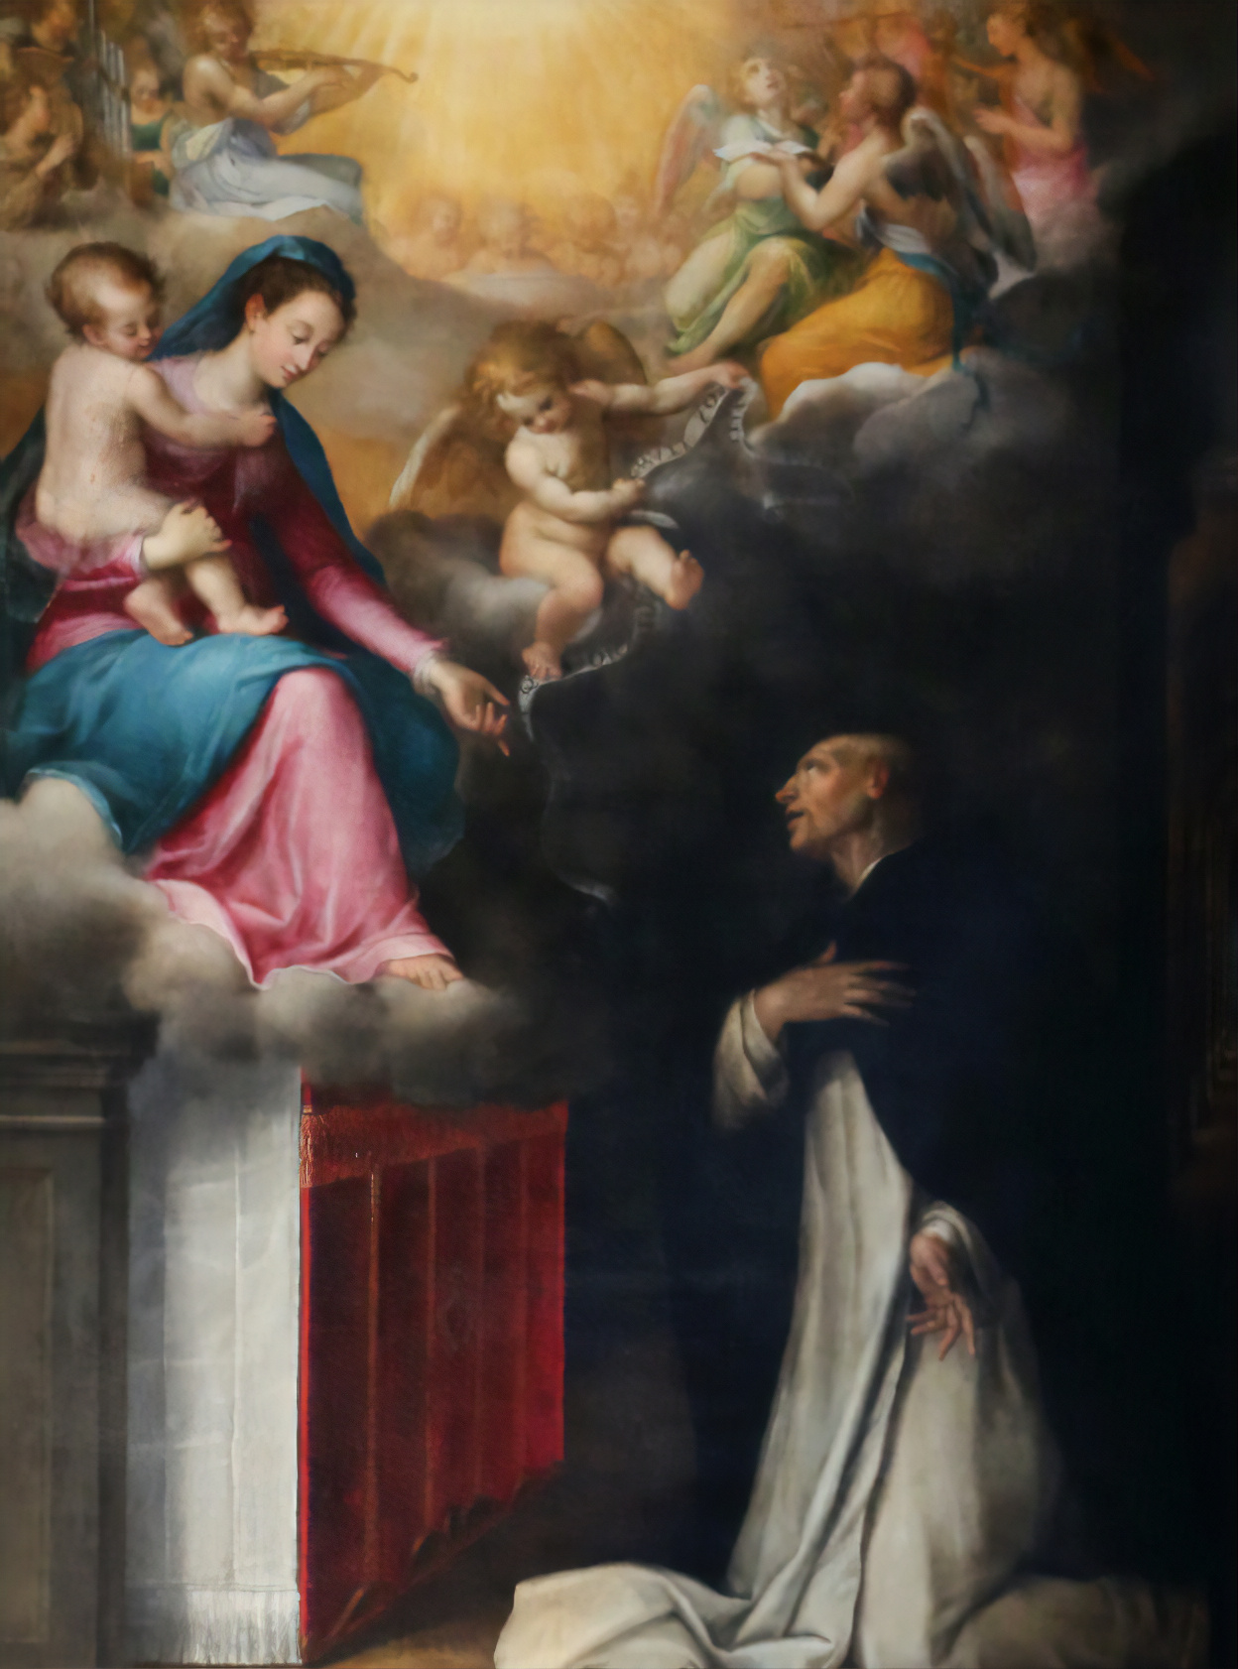
LA PROFESSIONE DEL PITTORE
Lavinia Fontana e il Papa Clemente VIII
Lavinia Fontana, una delle poche pittrici di successo del suo tempo, beneficiò del sostegno di diversi mecenati, tra cui Papa Clemente VIII. La sua abilità nel ritrarre figure femminili e la sua dedizione all'arte sacra attirarono l'attenzione del Papa, che le commissionò diverse opere per il Vaticano.
Questo patrocinio non solo fornì a Lavinia le risorse necessarie per lavorare, ma le conferì anche una legittimità e una visibilità che poche altre donne artiste potevano vantare. La sua relazione con il Papa Clemente VIII è un esempio di come il mecenatismo potesse elevare artisti di talento, indipendentemente dal loro genere.
Lavinia Fontana, Pala di San Giacinto, Santa Sabina, Roma
RAPPORTO TRA ARTISTI E MECENATI
Dipartimento di Scienze della Comunicazione

Slide 11
LA PROFESSIONE DEL PITTORE
Molti artisti investivano i loro guadagni in proprietà immobiliari e terreni. Questo non solo assicurava una fonte di reddito stabile, ma elevava anche il loro status sociale. Le proprietà potevano includere case, studi, terreni agricoli e altri beni che garantivano sicurezza economica e prestigio.
Guido Reni
Guido Reni è uno degli artisti che investì i propri guadagni in proprietà immobiliari e terreni. Reni, nato nel 1575 a Bologna, era noto non solo per la sua straordinaria abilità pittorica ma anche per la sua capacità di gestire i proventi delle sue commissioni. Con il denaro guadagnato attraverso le sue opere, Reni acquistò diverse proprietà a Bologna.
Giovanni Francesco Barbieri (Guercino)Un altro esempio significativo è Giovanni Francesco Barbieri, noto come Guercino. Nato nel 1591 a Cento, Guercino era un pittore di grande fama che riuscì ad accumulare notevoli ricchezze grazie alle numerose e prestigiose commissioni ricevute. Guercino investì una parte considerevole dei suoi guadagni in terreni agricoli e proprietà immobiliari, non solo nella sua città natale ma anche a Bologna. Questi investimenti non solo garantirono a Guercino un flusso costante di reddito, ma aumentarono anche il suo status sociale e la sua influenza nella società bolognese.
PROPRIETÀ IMMOBILIARI, TERRENI, AFFITTI E ALTRI BENI
Dipartimento di Scienze della Comunicazione

